Slide 1
Beslutningsstøtte?
Ingrid H. Johansen
Forsker II

Slide 2
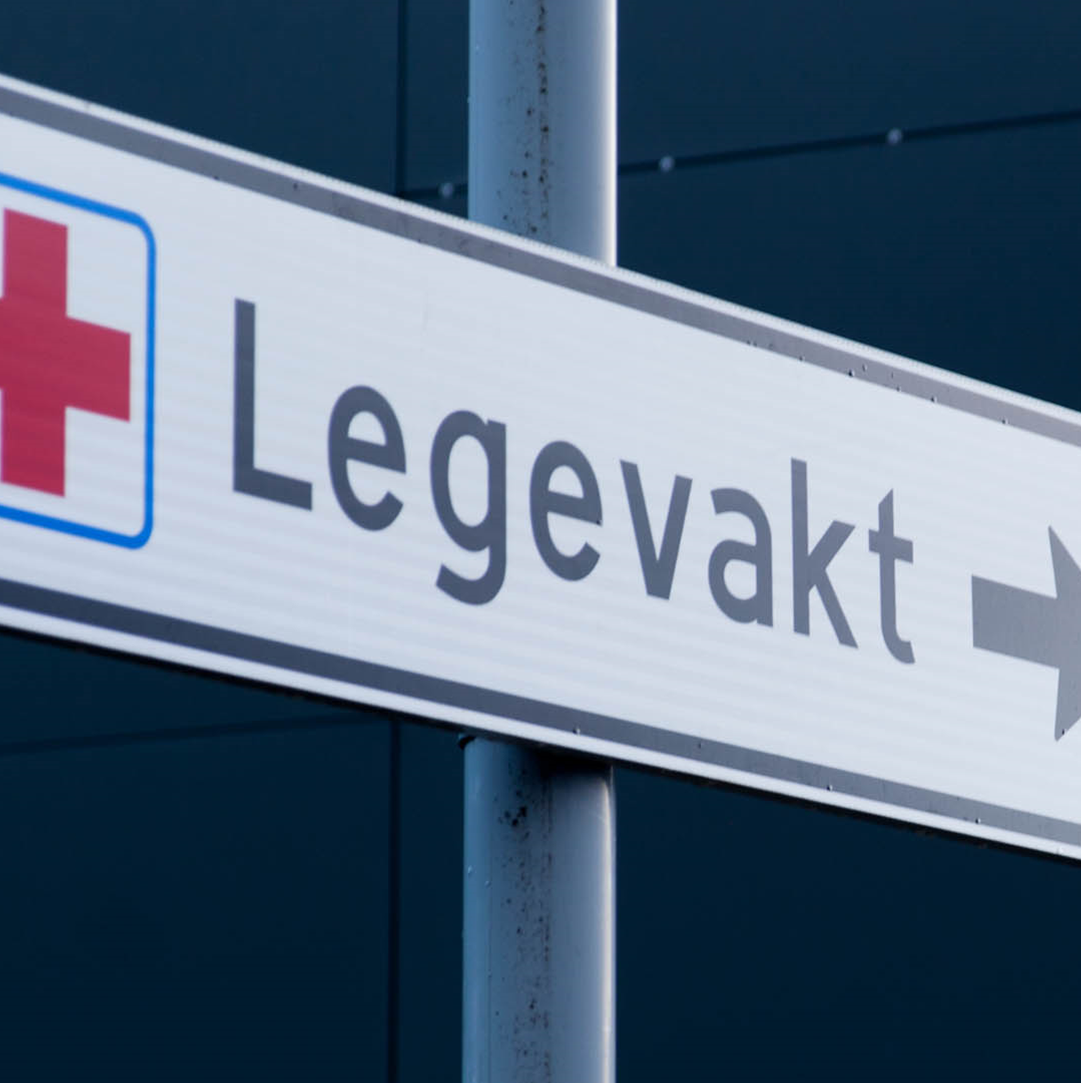
Vurdering av henvendelser til legevakt
Alvorlighet
Type helsehjelp
Hvor mye haster det

Slide 3
Fagkyndighetsprinsippet
Akuttmedisinforskriften (§ 13 bokstav f):
Legevaktsentralen skal bemannes med personell med:
relevant helsefaglig utdanning på bachelornivå
nødvendig klinisk praksis
gjennomført tilleggsopplæring for arbeid som operatør

Slide 4
Hvorfor skal vi bruke beslutningsstøtte?

Slide 5
Hvorfor skal vi bruke beslutningsstøtte?
Lik vurdering
God ressursbruk
God kvalitet på vurdering
Hjelp til prioritering

Slide 6
Gir bruk av forskjellige beslutningsstøtteverktøy like tiltak?
Hvor: NHS Storbritannia
Hvem: Operatører uten helseutdanning
Hva: Anbefalt tiltak fra 4 forskjellige beslutningsstøtteverktøy
Funn:
Begrenset overlapp mellom anbefalte tiltak.
Jo bedre verktøyet var på å fange opp alvorlige tilstander, jo flere ble sendt til akuttmedisinske tjenester uten at det var behov for det.
(O’Cathain et al 2003)

Slide 7
Hva skjer når man endrer bruk av beslutningsstøtte?
(Johansen, Midtbø, Schmidt Fotland & Hunskår, under fagfellevurdering)

Slide 8
Endret bruk av beslutningsstøtte
Hvor: Vakttårnene*
Når: 2015-2019
Hva skjedde?
Legevakt 1: Byttet type beslutningsstøtte i 2017
Legevakt 2: Begynte å bruke beslutningsstøtte systematisk i 2018
Legevakt 3-7: Uendret bruk av beslutningsstøtte
*Alta, Arendal, Austevoll, Kvam, Nes, Solør, Tromsø

Slide 9
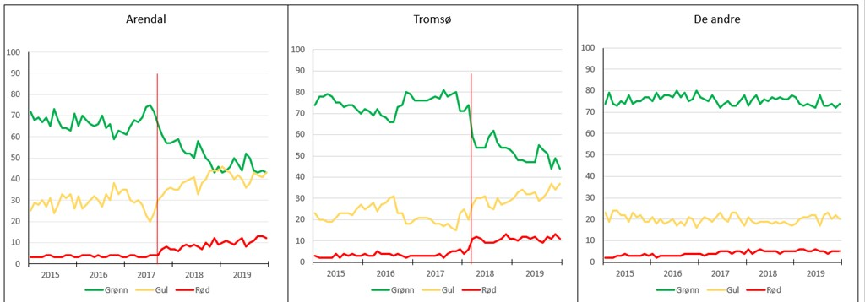
Legevakt 1
Legevakt 2
Legevakt 3-7

Slide 10
Andre funn: Gjennomsnittlig antall alvorlige henvendelser per dag
Gule henvendelser:
Stigning i gjennomsnittlig antall per dag:
Legevakt 1: 20,2 -> 30,4
Legevakt 2: 13,2 -> 23,5
Røde henvendelser:
Stigning i gjennomsnittlig antall per dag:
Legevakt 1: 2,4 -> 7,2
Legevakt 2: 1,9 -> 8,1

Slide 11
Andre funn: Tiltak ved røde henvendelser, målt i rate per 1000 innbyggere
 | Legevakt 1 |  | Legevakt 2 |  | Legevakt 3-7
 | Før | Etter | Før | Etter
Telefonkonsultasjon | 0,1 | 1,1 | 0,2 | 1,8 | 0,3
Legekonsultasjon | 1,7 | 15,3 | 3,3 | 19,8 | 3,0
Utrykning med lege og ambulanse | 4,9 | 5,6 | 2,5 | 5,4 | 6,7

Slide 12
Konklusjon
Endret beslutningsstøtte ga:
endret arbeidsflyt
økt ressursbruk
økt risiko for samtidighetskonflikter mellom alvorlige hendelser
Vi spør oss:
Er dette beslutningsstøtte?
Hva skjer med samarbeidet med andre aktører i akuttkjeden når antall alvorlige henvendelser øker så mye?
Hva er rett hastegradsvurdering?

Slide 13
Legevakt 1
Legevakt 2
Legevakt 3-7

Slide 14
Faktorer som påvirker hastegradsvurderinger
Individuelle egenskaper:
Pasient
Operatør
Beslutningsstøtteverktøyet
Systemstrukturer:
Helsetjenesteorganisering
Tilgjengelig transport
Infrastruktur
Lokale forhold:
Norm for bruk av beslutningsstøtte
Tilgjengelige helseressurser
(Islam et al., 2021)

Slide 15
Bruk av beslutningsstøtte
Fordeler
Ulemper
Kvalitetssikrer innhenting av informasjon (Holmstrøm 2007, North et al 2014, Holmstrøm et al 2019)
Støtte til vurdering (Ernesäter et al 2009, Ek et al 2015, Eriksson et al 2020)
Kilde til oppdatert informasjon og råd (Holmstrøm et al 2019)
Kan påvirke samtalen negativt (Ernesäter et al 2009, Murdoch et al 2014, Murdoch et al 2015, Cook et al 2015, Booker et al 2018, Morgan et al 2020)
Mangler i hva de dekker (Ek et al 2015, Ernesäter et al 2009, Holmstrøm 2007, Holmstrøm et al 2019)
Uheldig vridning av prioriteringer (O’Cathain et al 2003)

Slide 16
Readjusted responses by use of AI in medical calls
Legevaktene:
Bråset
Hedmarken
Sotra
SYS-IKL
Tønsberg
5 x5 operatører
Notes:
I prosjektet RE-AIMED er målet å utvikle et intelligent brukergrensesnitt for beslutning og dokumentasjonsstøtte for operatøren i legevaktsentralen. Prosjektet har to doktorgrader: ett på brukergrensesnitt og mitt prosjekt som jeg skal si mer om senere. Vi startet med utvikling av brukergrensesnittet 1. April I 2020, og prototypen skal bli pilotert av operatører i begynnelsen av 2023.

Slide 17
Eksperiment: 15 simulerte pasienter
25 operatører
Notes:
.

Slide 18
Eksperiment: 15 simulerte pasienter
Lærdom 1:
Sykehistorien avhenger av kommunikasjonen mellom innringer og operatør
25 operatører
Notes:
.

Slide 19
Eksperiment: 15 simulerte pasienter
Lærdom 2:
Det finnes mange gode måter å løse utfordringer på
25 operatører
Notes:
.

Slide 20
Eksperiment: 15 simulerte pasienter
Lærdom 3:
Beslutningsstøtteverktøy kan ikke være fasit
25 operatører
Notes:
.

Slide 21
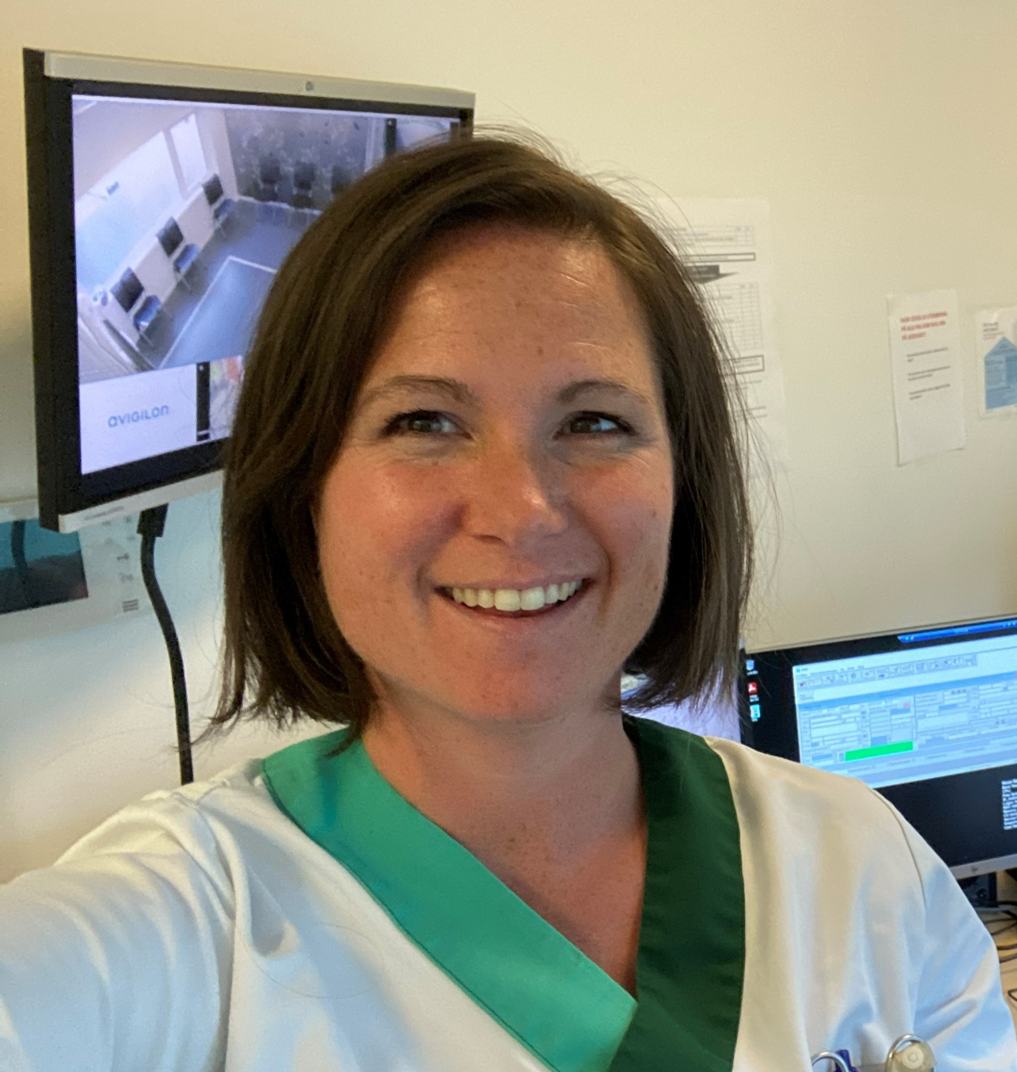
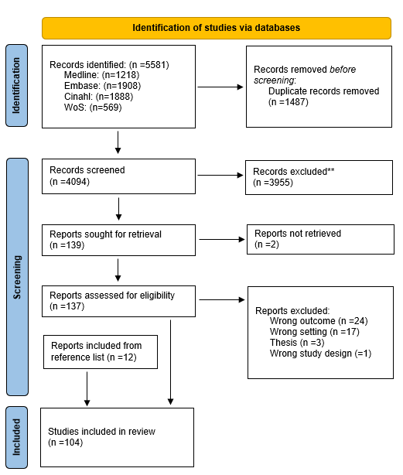
Readjusted responses by use of AI in medical calls
Siri-Linn Schmidt Fotland
Faktorer ved organisasjonen
Faktorer ved operatør
Faktorer I interaksjonen
Faktorer ved innringer

Slide 22
Hva påvirker kommunikasjonen?
Organisasjon
Tilgjengelighet
Tid til hver samtale
Arbeidsforhold
Teknisk støtte, inkludert beslutningsstøtte
Trening og opplæring
Operatør
Utdanning
Kunnskap og erfaring
Personlige egenskaper
Kommunikasjonsstrategier
Interaksjon
Manglende synsinntrykk
Tredjepersons innringer
Makt
Aggresjon
Støy
Innringer
Språkbarrierer
Personlige egenskaper
Type medisinsk problem, beskrivelse og hvor mye det haster
Storforbrukere

Slide 23
Hva påvirker kommunikasjonen?
Organisasjon
Tilgjengelighet
Tid til hver samtale
Arbeidsforhold
Teknisk støtte, inkludert beslutningsstøtte
Trening og opplæring
Operatør
Utdanning
Kunnskap og erfaring
Personlige egenskaper
Kommunikasjonsstrategier
Interaksjon
Manglende synsinntrykk
Tredjepersons innringer
Makt
Aggresjon
Støy
Innringer
Språkbarrierer
Personlige egenskaper
Type medisinsk problem, beskrivelse og hvor mye det haster
Storforbrukere

Slide 24
En liten digresjon…

Slide 25
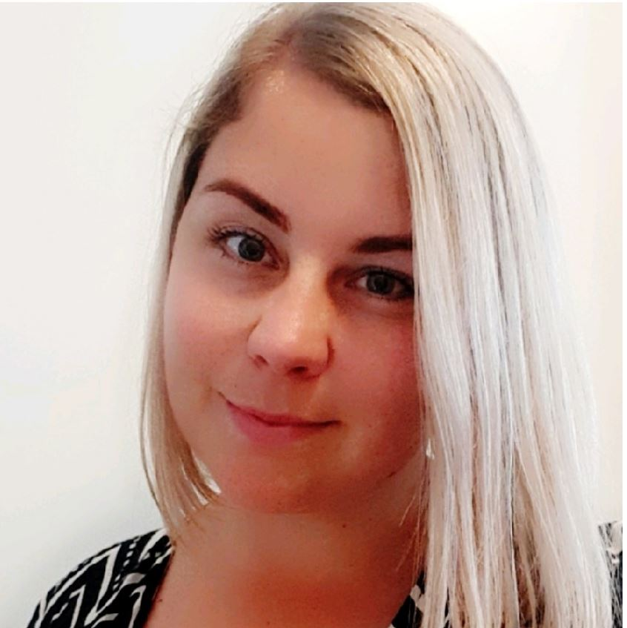
Hjelp til selvhjelp ved mindre alvorlige symptomer og skader
Karoline Vassbø Nyhus
Rådgiver Kristiansand kommune
Prosjektleder Prosjekt Innovasjon og digitalisering i Kristiansand legevakt
Mobil.: (+47) 948 80 337
E-post: karoline.vassbo.nyhus@kristiansand.kommune.no

Slide 26
Tilbake til saken: Er beslutningsstøtte støtte?

Slide 27
Konklusjon
Hastegradsvurderinger er komplekse
Bruk av beslutningsstøtte er ingen garanti for kvalitet
Beslutningsstøtte må være tilpasset den konteksten den brukes i
ijoh@norceresearch.no

